Slide 1
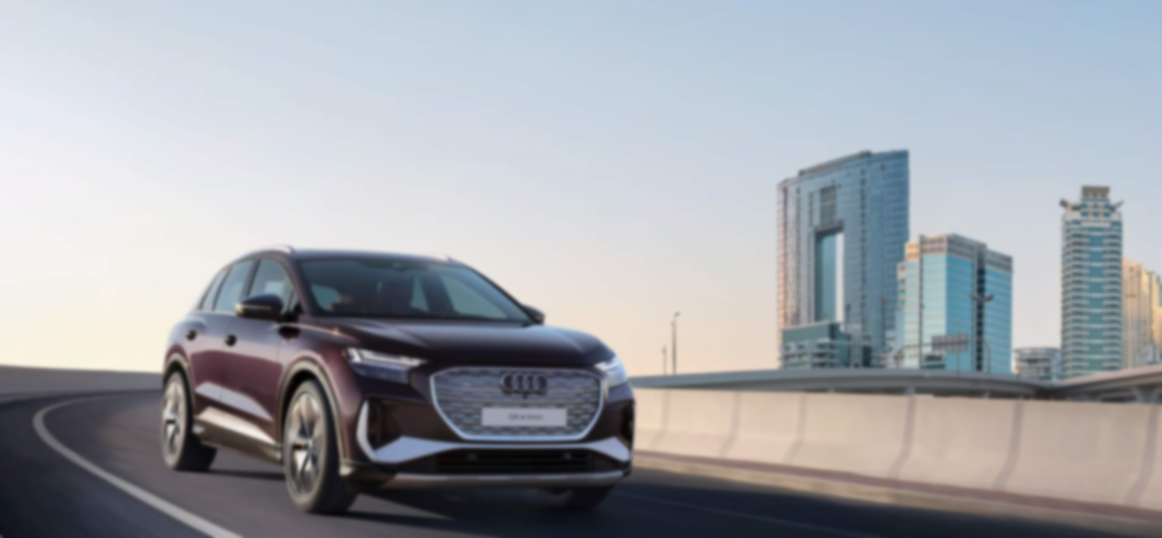
기술을 통한 진보
아우디 코리아
AUDI KOREA TEAM PROJECT | 노영석, 모현진, 이용재, 양민우, 이준철, 임의택, 정욱채

Slide 2
CONTENTS
주제 선정 이유
트렌드 조사
시장환경 조사
경쟁사 조사
퍼소나 선정
시안 방향성 정의
정보 구조 설계
스타일 가이드

Slide 3

OVERVIEW
주제 선정 이유
트렌드 조사
시장환경 조사
경쟁사 조사
퍼소나 선정
시안 방향성 정의
정보구조 설계
스타일 가이드

Slide 4
주제 선정 이유
가장 대중적인 이동수단
이동수단을 선택함에 있어 정보를 제공하는 웹 사이트의 역할이 굉장히 중요
깔끔한 디자인
상품을 판매하는 웹 사이트의 간결한 디자인이 중요

Slide 5
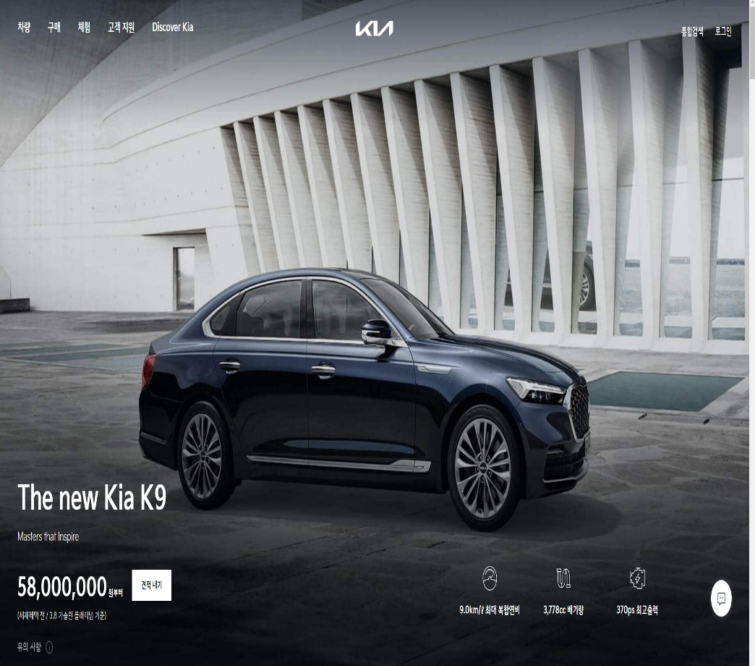
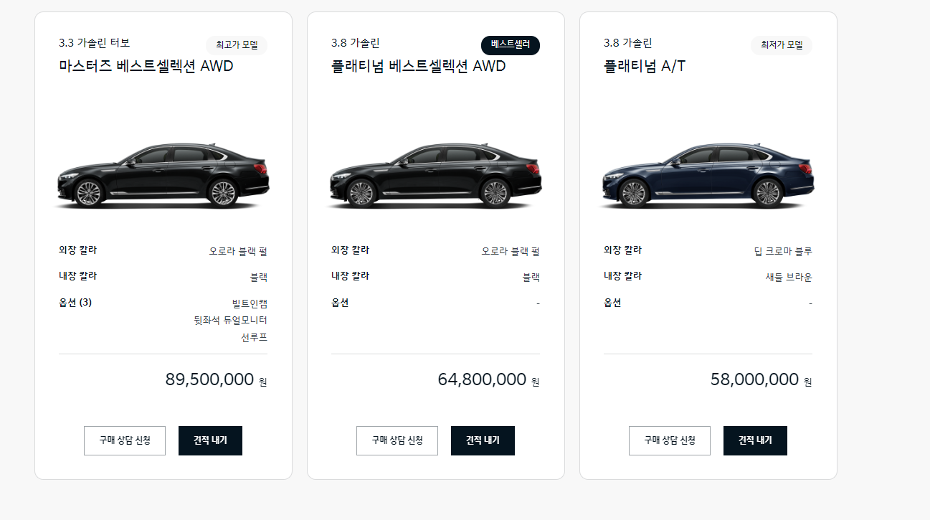
트렌드 조사
메인 이미지
판매 상품 정보
프로모션단을 강조
슬라이더 활용
주력상품을 한눈에 보기 쉽고
한번이라도 눈이 더 갈 수 있게 함
확실한 정보전달이 주 목적
단순하지만 깔끔함이 포인트

Slide 6
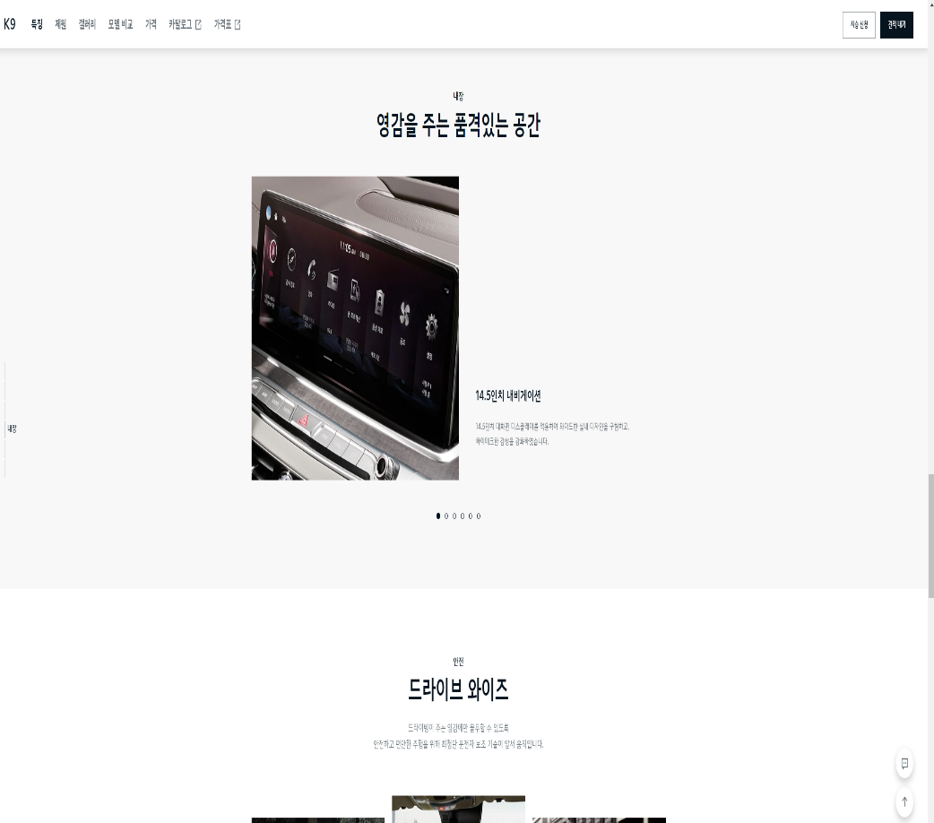
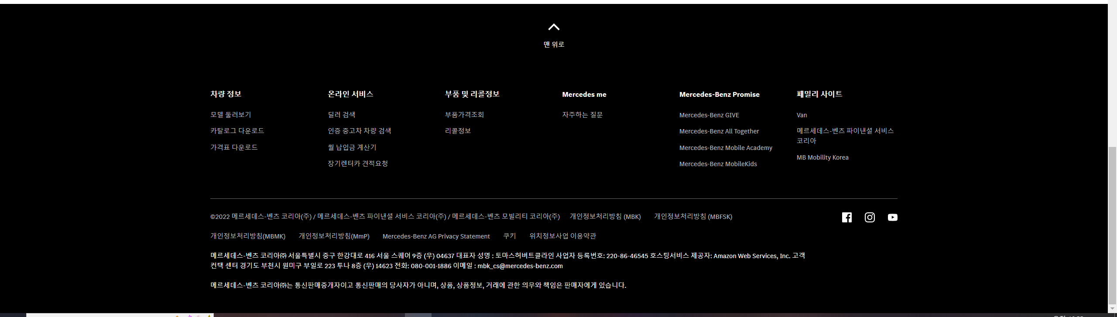
트렌드 조사
메인 페이지
Footer
Safe-Area 활용
GNB 를 footer에
Safe-Area의 장점인 강조성을 이용
텍스트와 이미지의 비율이 2:8수준으로 압도적
Header에 프로모션을 강조
GNB를 footer에 넣어서 나오는 디자인적인 트렌드

Slide 7
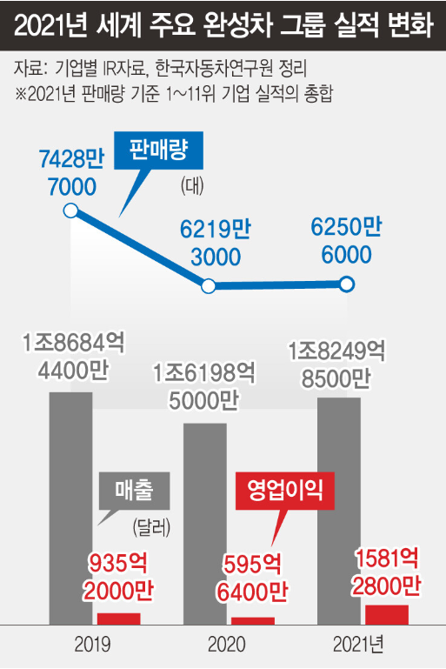
시장환경 조사
1) 현 자동차 업계의 동향
판매량 기준 1~11위 완성차 업체들의 실적을 분석
2021년 판매량은 6250만6천대,
영업이익은 1581억2800만달러(약 192조6789억원)
전년에 비해 판매량은 31만3천대,
영업이익은 985억6400만달러 늘었다.

Slide 8
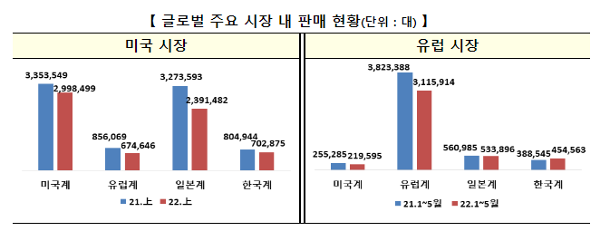
시장환경 조사
1) 현 자동차 업계의 동향
수출물량 증가와 친환경차 비중 확대로
코로나19와 車반도체 수급난 기저효과를 뛰어넘어
‘14년 상반기(252.3억불) 이후 최고 실적

Slide 9
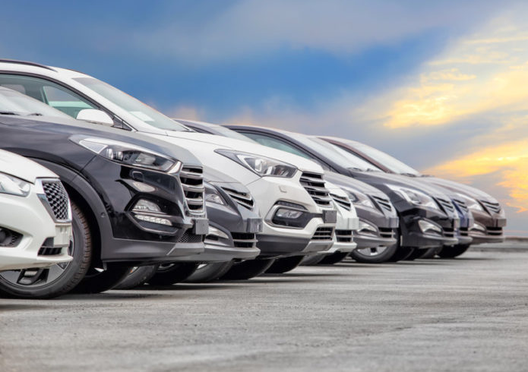
시장환경 조사
2) 자동차 업계의 혁신 트렌드
IT 융합 기술이 발전
안전성, 편의성에 대한 소비자의 기대가 높아짐
→ 스마트카, 자율주행 자동차 등 차량 시스템의 지능화
휘발유, 경유를 연료로 사용하는 내연기관 엔진차에서
→ 전기 배터리와 모터로 구동되는 동력원의 전기화
주요 선진국 정부들이 차량 연비규제를 강화함
→ 차체의 경량화가 선택이 아닌 필수적 과제로 대두

Slide 10
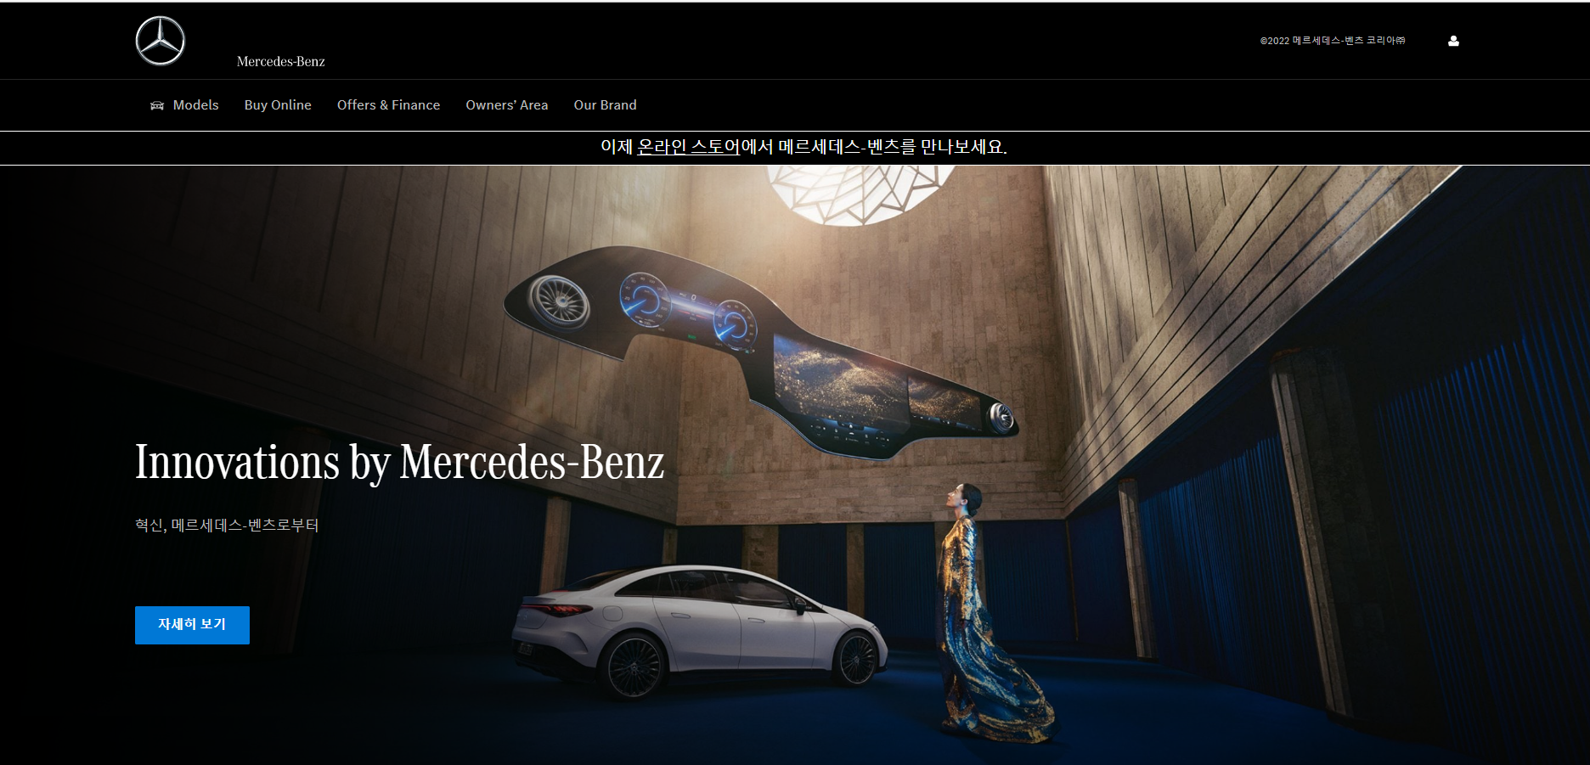
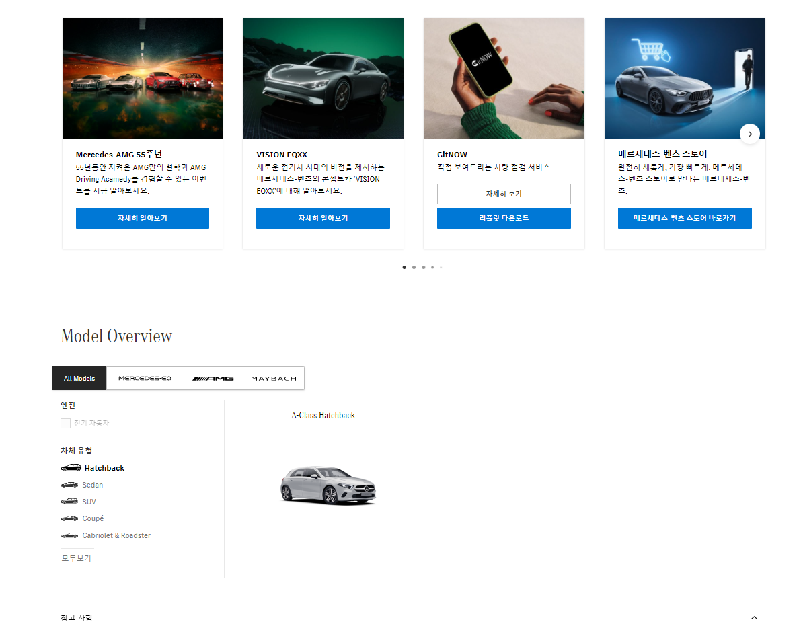
경쟁사 조사
1) 메르세데스 벤츠
장점
메인페이지의 분위기를 몽환적으로 나타내어 브랜드 이미지에 어울림
미디어쿼리로 모바일과 태블릿 버전이 잘 구성되어있음
GNB메뉴 클릭시 서브메뉴 호버 효과가 잘 나타남
단점
메인 페이지의 아이콘이 작음
페이지 크기를 줄여도 하단의 내용을 스크롤로 내리지 않는 한 볼 수 없음.
메인페이지의 검색 도구를 찾기 어려움
메인 슬라이더 이미지와 아래 차량의 이미지의 크기가 다소 차이가 있고 간격이 넓음

Slide 11
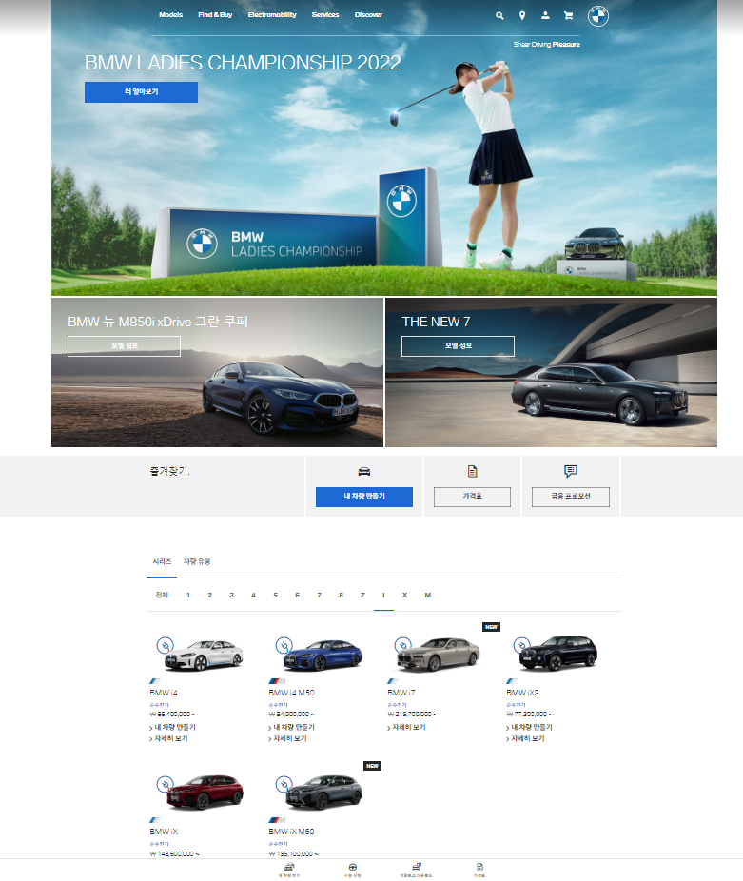
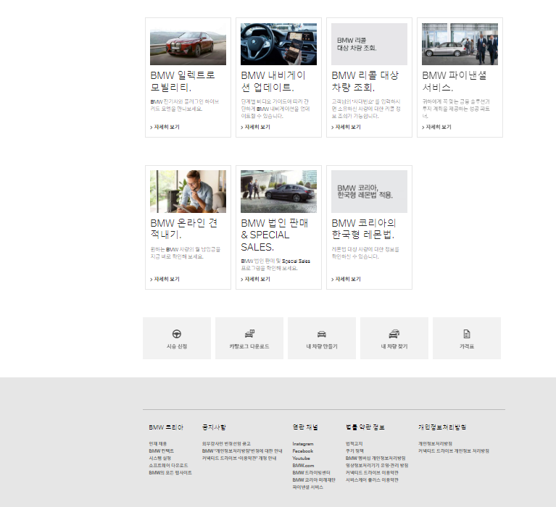
경쟁사 조사
2) BMW
장점
메인페이지의 분위기가 밝아서 구성이 한눈에 보임
고퀄리티 이미지 사용
차량 가격 리스트를 구성하여 가독성이 좋음
단점
검색도구를 찾기 어려움
메인메뉴를 호버해도 서브메뉴가 열리지 않음
푸터 영역의 내용과 간격이 길고 넓어 미관상 좋지 않음

Slide 12
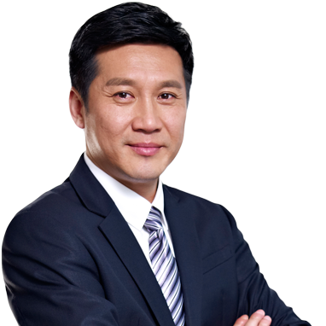
이름 : 이청용
나이 : 44세
소속 : 필드솔루션
직위 : 과장
퍼소나
Behavior
- 4인가정이 안전하게 탈 수 있는 스마트한 차량을 찾고있다.
- 출근 전 아이들을 학교에 데려다 줄 때 음악이나 영화를 틀어주곤 한다.
Context
외근, 업무를 위해 차량 이용이 많은편
-> 거래처에서 걸려오는 전화가 많아 잠시 주차해 놓고 받거나 스피커폰을 활용
아이들 학교, 학원이나 가족여행을 위해 주로 사용하는 패밀리카
-> 차 내에서 지루해 하는 아이들을 위해 스마트폰으로 영화를 보여줬었는데,
-> 차량내에 스크린이 있었으면 좋겠다고 생각한다.
Goal
1. 아이들이 즐길 수 있는 컨텐츠를 스크린을 통해 편리하게 볼 수 있었으면 좋겠다.
2. 온가족이 안전하게 타야하기 때문에, 교통상황 분석기능이 있는 차량을 찾고있다.
3. 차량이동시 전화통화 할 일이 많은데, 이런 목적에 포커싱 된 기능이 제공되면 좋겠다.
Intro
" 저는 차에 타고있는 가족의 안전이 가장 중요합니다 "

Slide 13

이름 : 김하선
나이 : 33세
소속 : 가치랩스
직위 : 대리
퍼소나
Behavior
- 업무 시간이 비교적 정형화되어 있지 않고 외근이 많다.
- 초행 길 이용이 많아 내비게이션 의존도가 높고
실시간 교통 상황 정보를 업데이트 받아 이동한다.
Context
출퇴근, 외근 등 이동시에도 분주하게 정보를 수집하고 사람들과 네트워킹 한다.
-> 오늘 진행할 업무에 참고할 정보를 얻기 위해 팟캐스트, 유튜브 등을 항상 틀어 놓는다.
-> 초행길 이용이 많아 네비게이션 의존도가 높다.
여행, 취미 활동 등 개인 여가시간에 차량 이용 많다.
-> AI 기능을 활용해 주변 맛집을 추천 받기도 하고 숙소, 주유소 등을 검색한다.
Goal
1. 차에서 메세지, 전화 등 업무 상 커뮤니케이션 활동을 편안하게 진행하고 싶다.
2. 주행 중 음악을 컨트롤 하기 어렵기에 나의 상황과 취향에 맞는 음악 추천 되었으면 좋겠다.
3. 외근이나 여행 등 차량 이용이 많아 네비게이션 등 위치서비스를 주행 중 편리하게 이용하고 싶다.
Intro
“ 자동차는 제2의 오피스이자, 나만의 힐링 공간이에요 ”

Slide 14
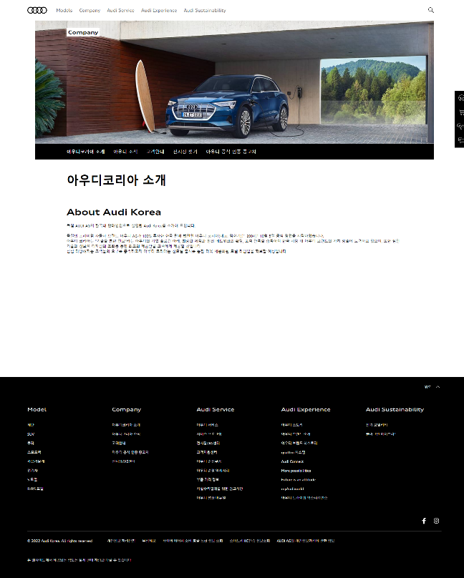
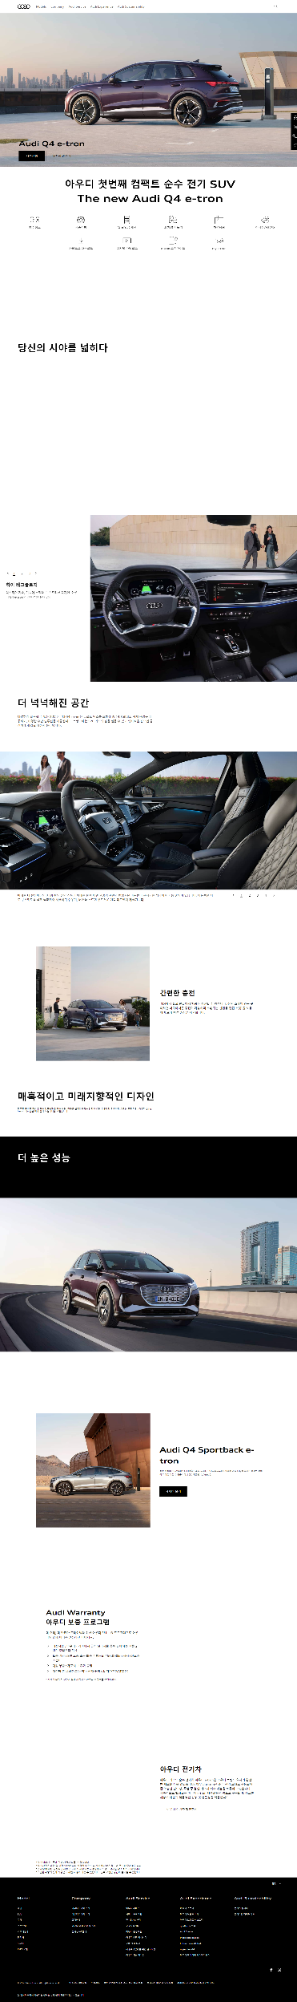
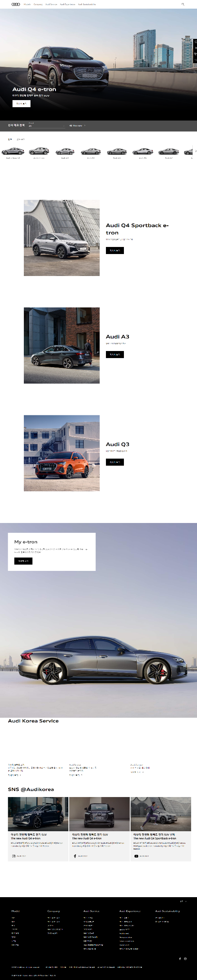

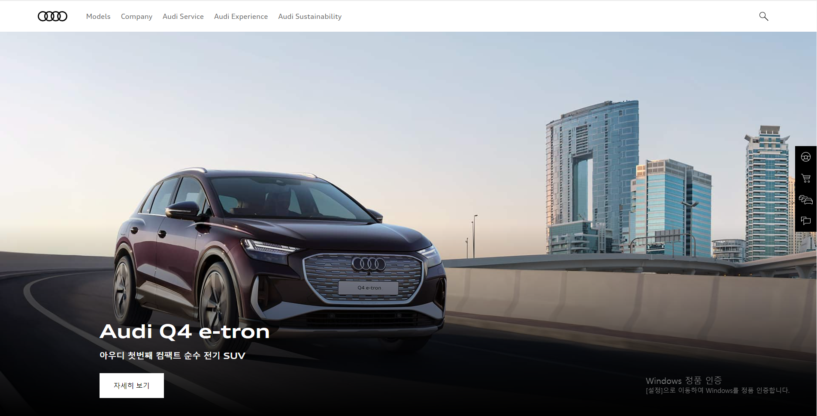
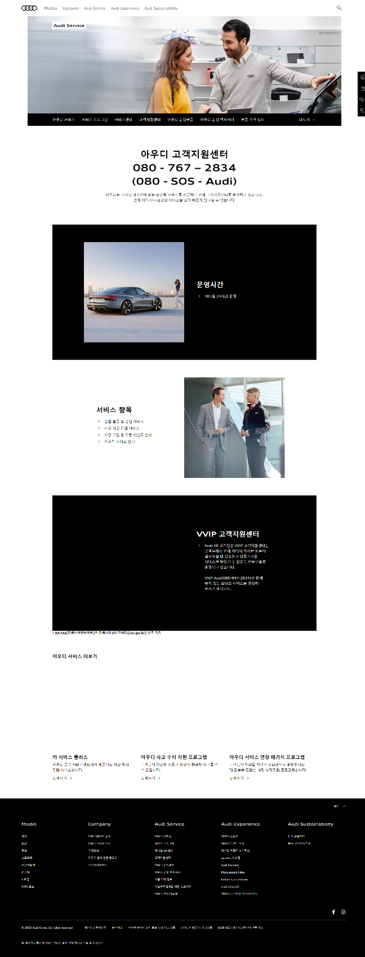
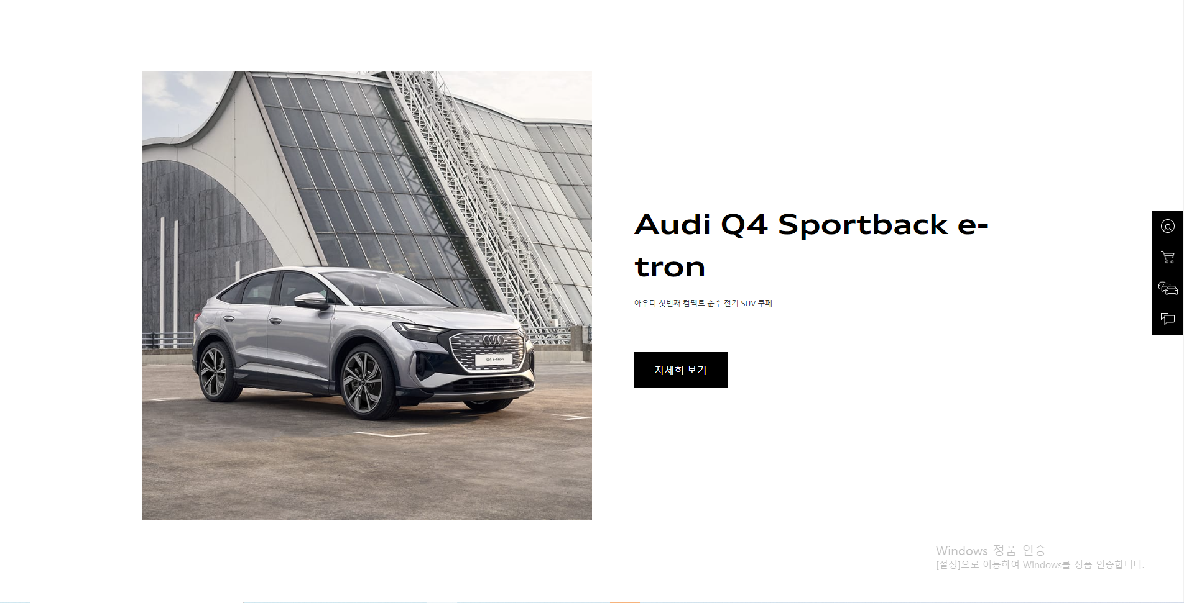
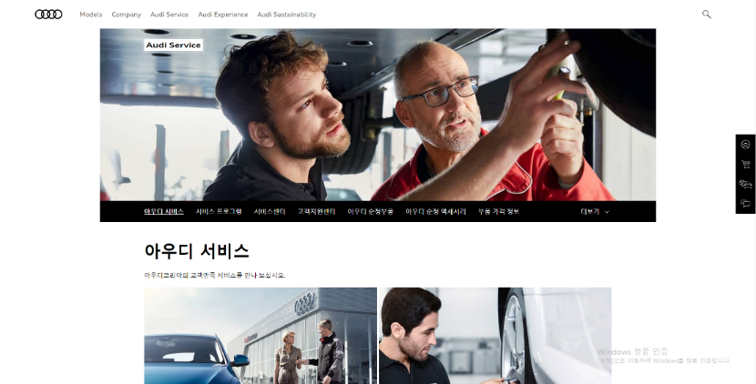
시안 방향성 정의

Slide 15
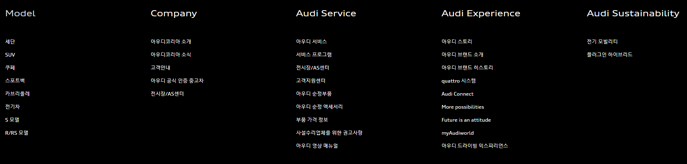
정보구조설계

Slide 16
스타일 가이드
1) 폰트
Let me introduce Audi Korea.
Let me introduce Audi Korea.
Abyssinica SIL
Let me introduce Audi Korea.
Let me introduce Audi Korea.
Audi Type
Audi Korea를 소개해 드립니다.
Audi Korea를 소개해 드립니다.
나눔 고딕
Noto Sans KR
Audi Korea를 소개해 드립니다.
Audi Korea를 소개해 드립니다.

Slide 17
스타일 가이드
2) 컬러
헤더 GNB 메뉴
#666666
102 102 102
슬라이드
#4C4C4C
76 76 76
배경
#F2F2F2
242 242 242
Footer
#000000
000 000 000

Slide 18
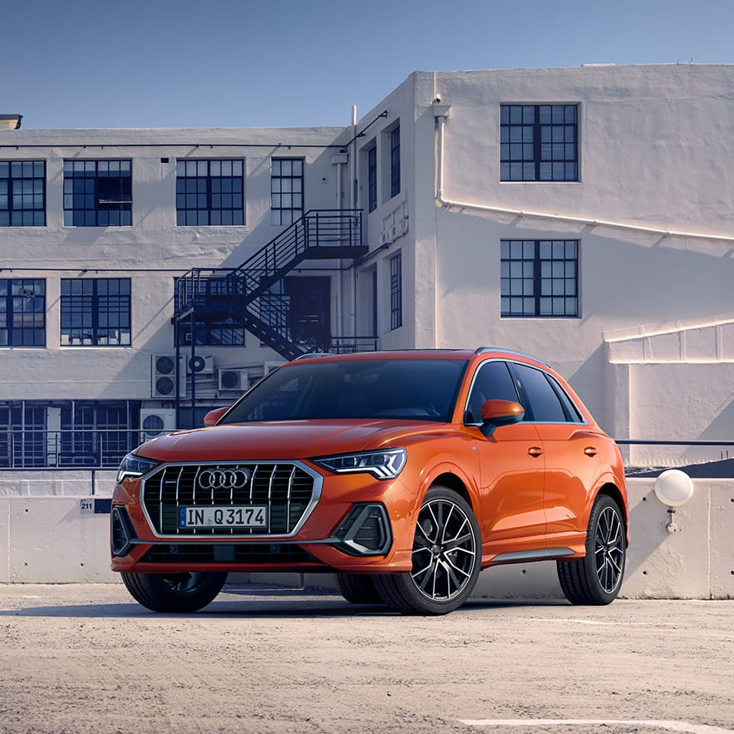

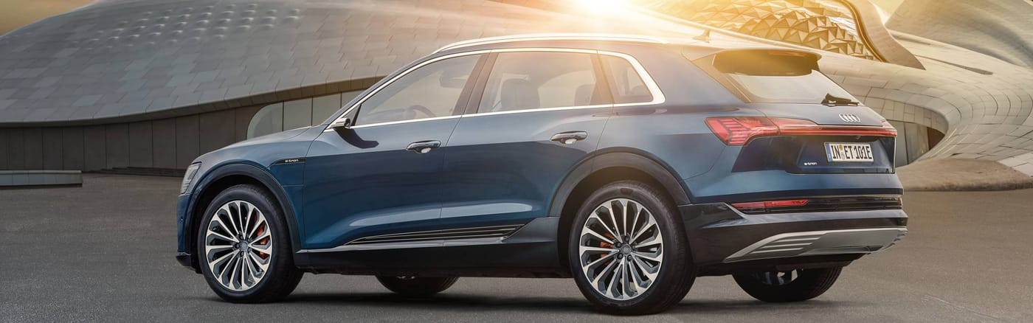
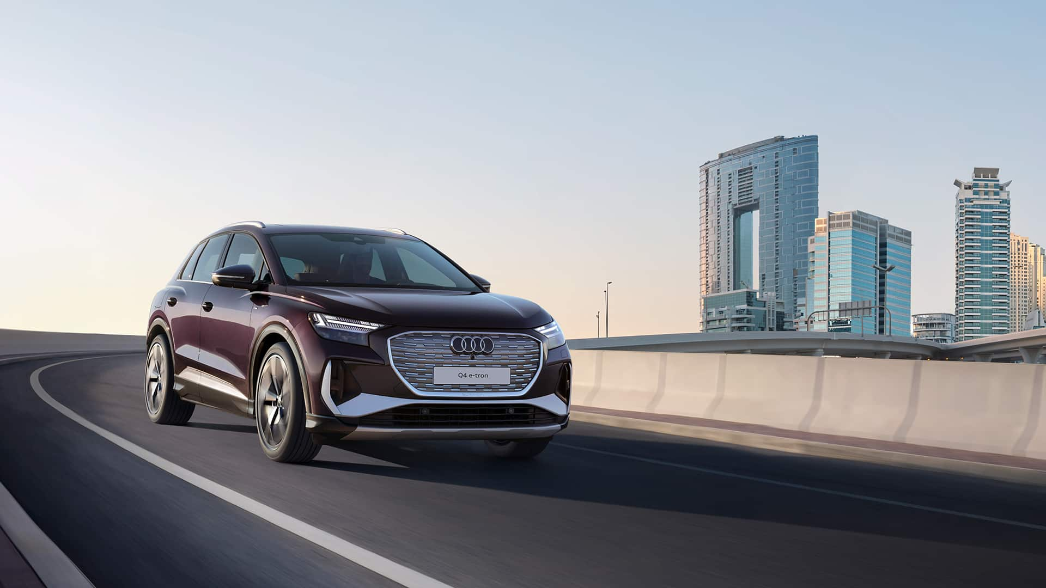
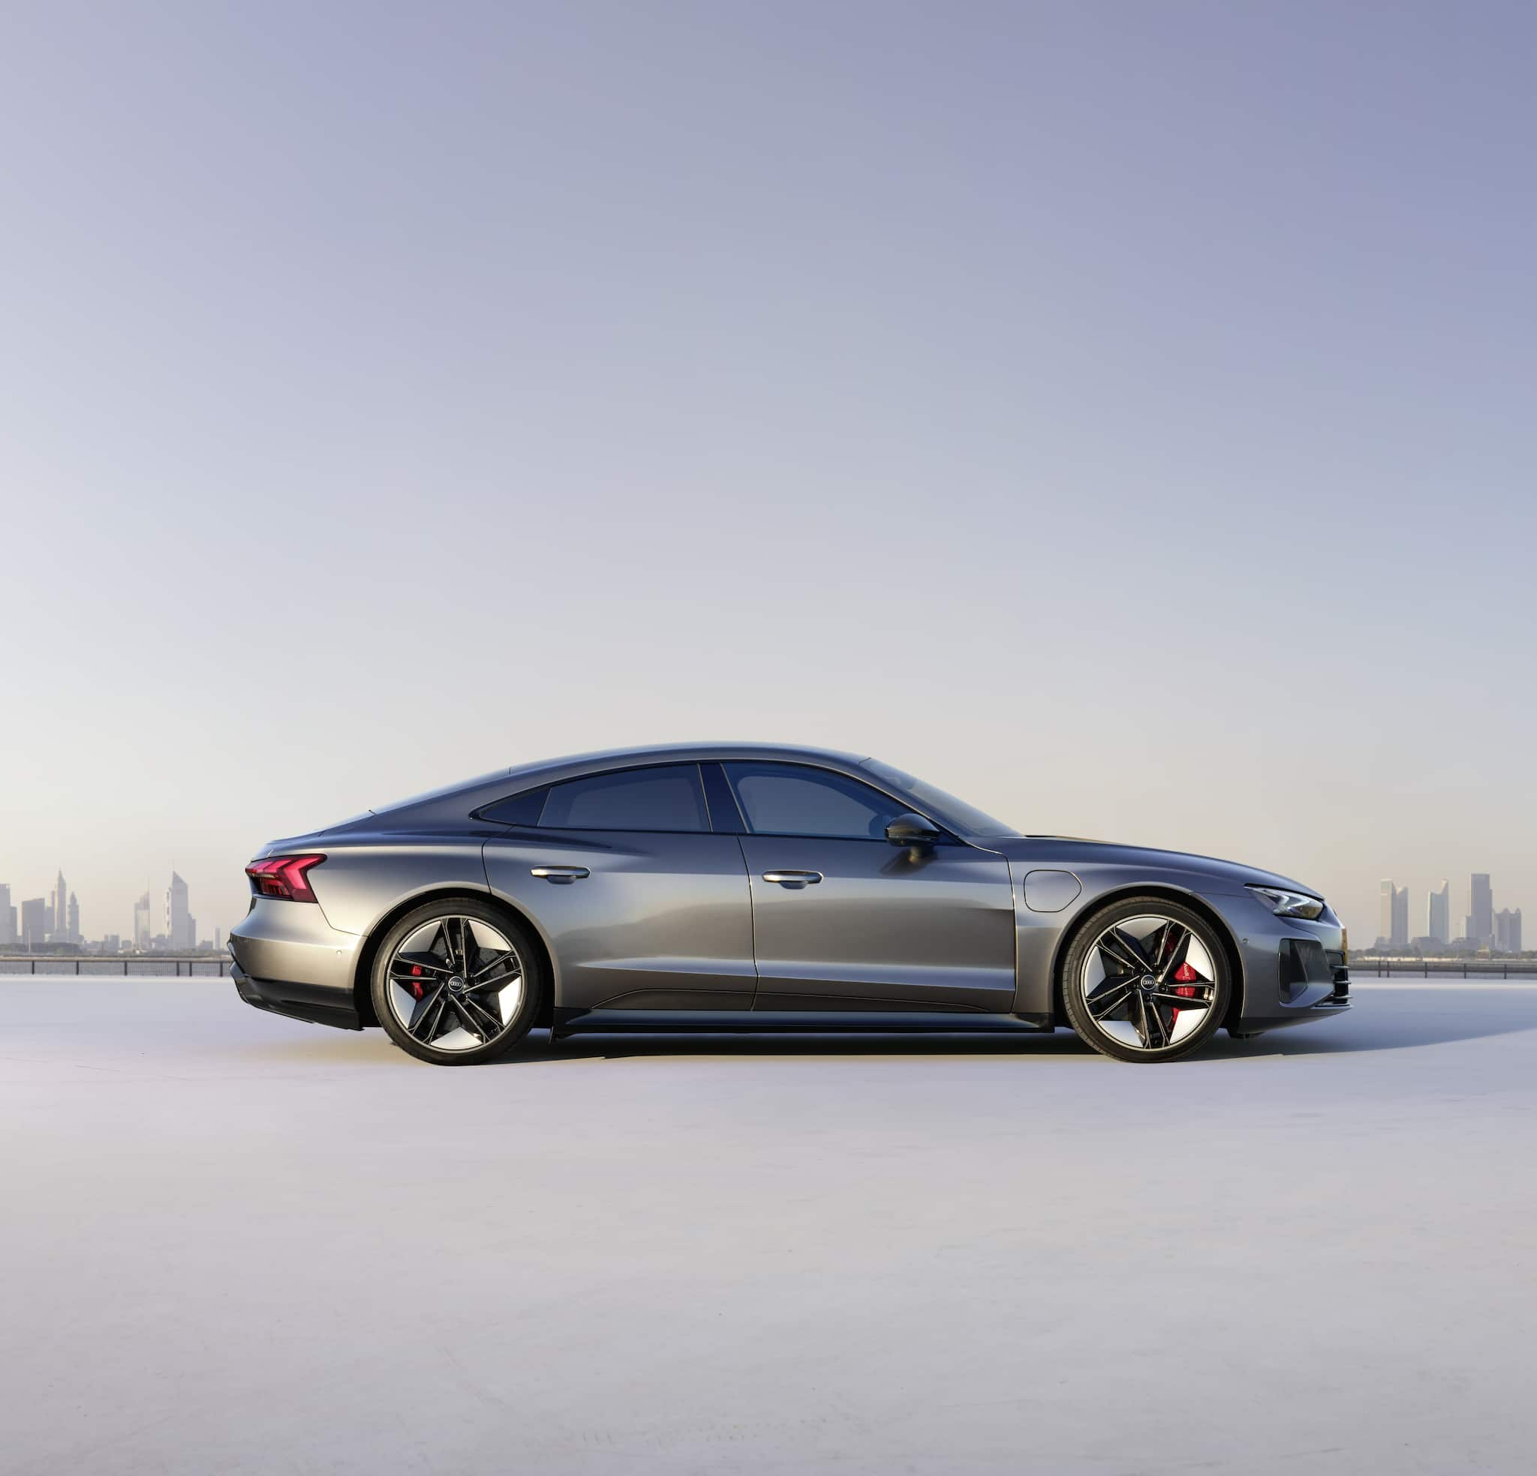
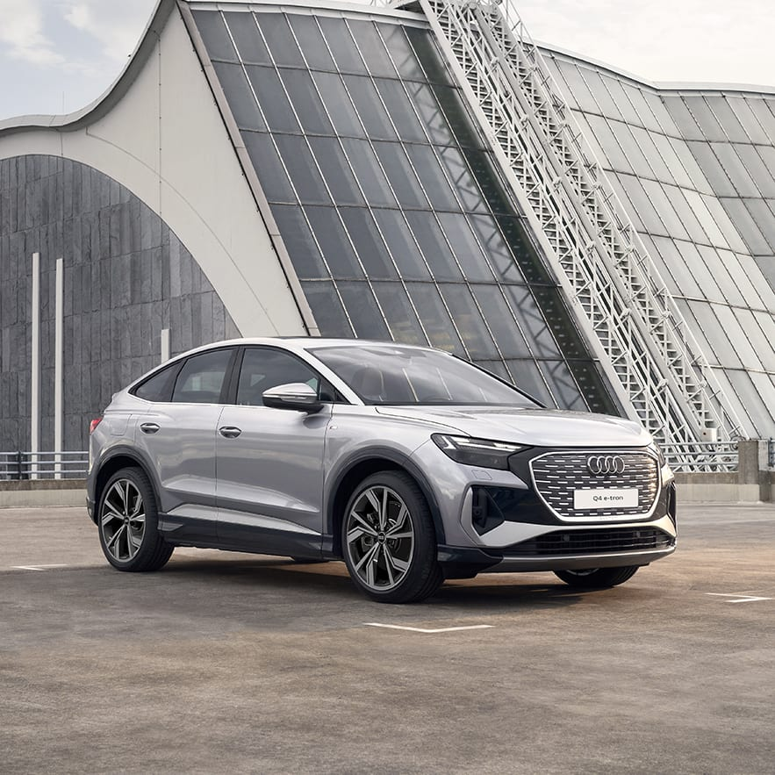
스타일 가이드
3) 이미지

Slide 19
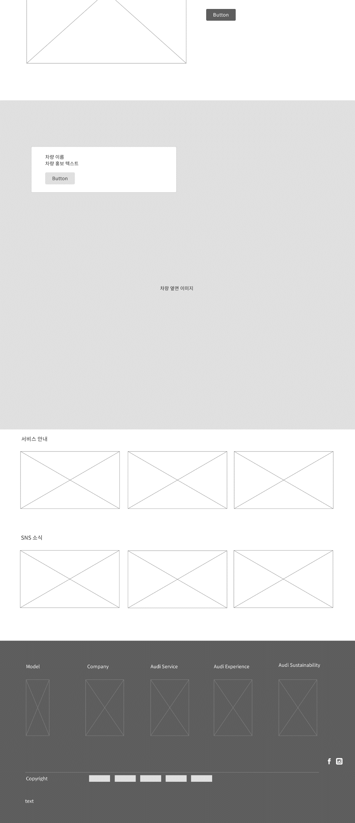
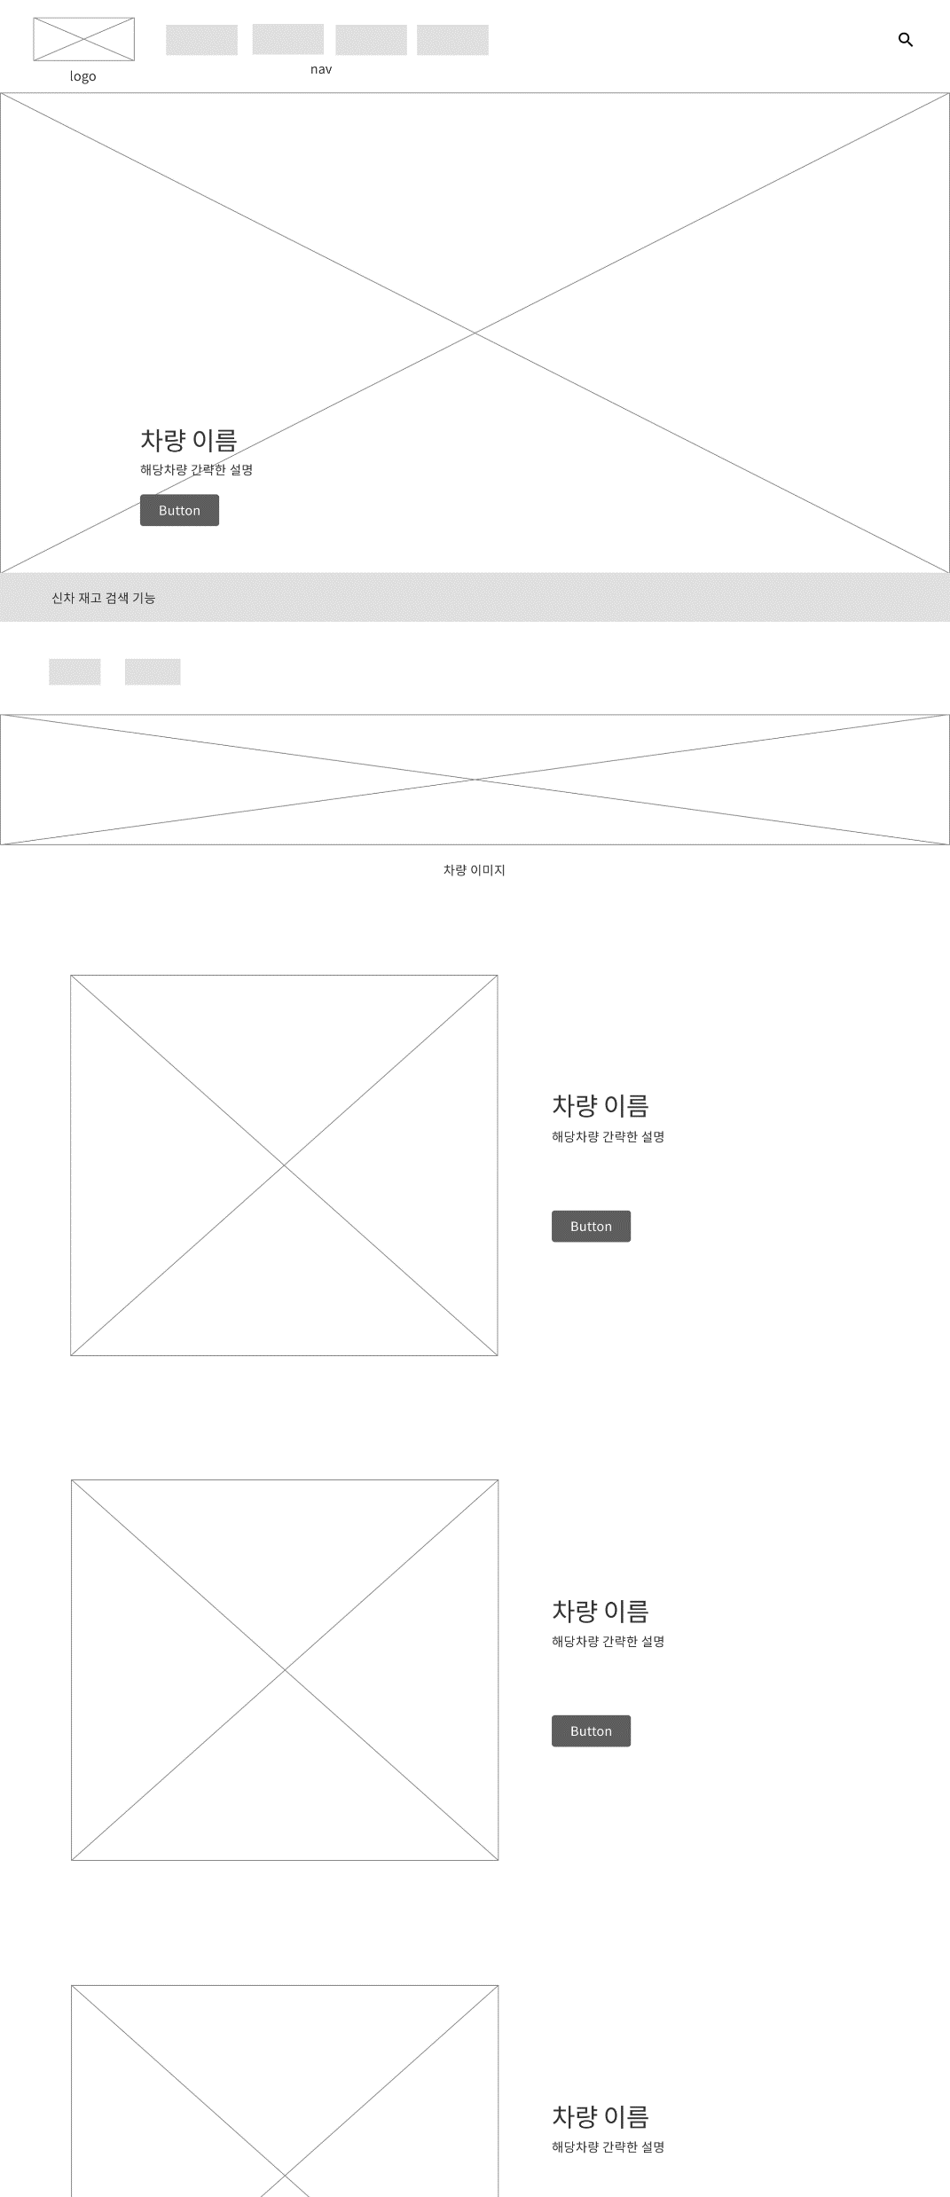
오븐 와이어프레임
1) 메인

Slide 20
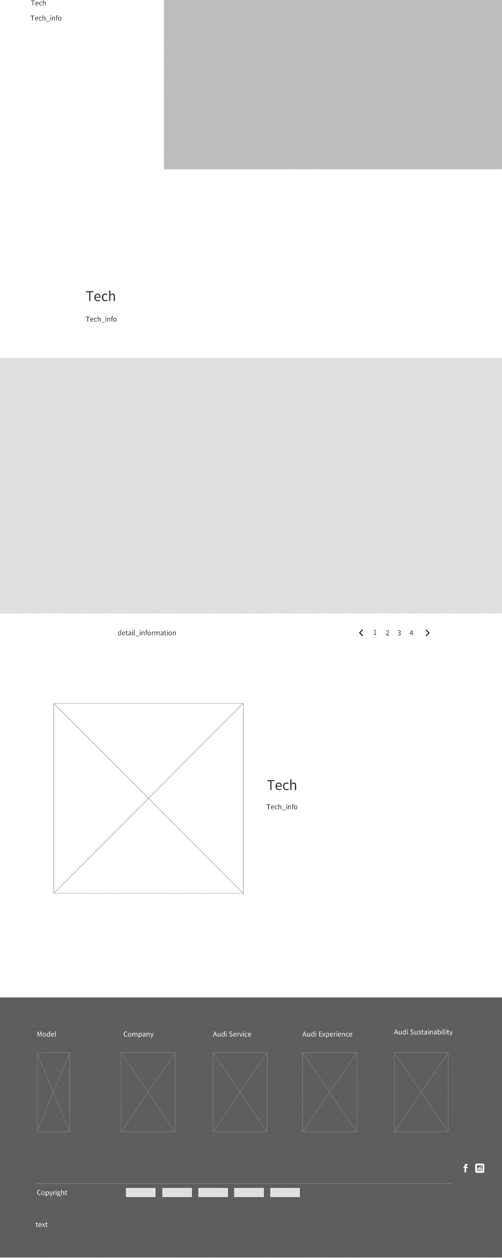
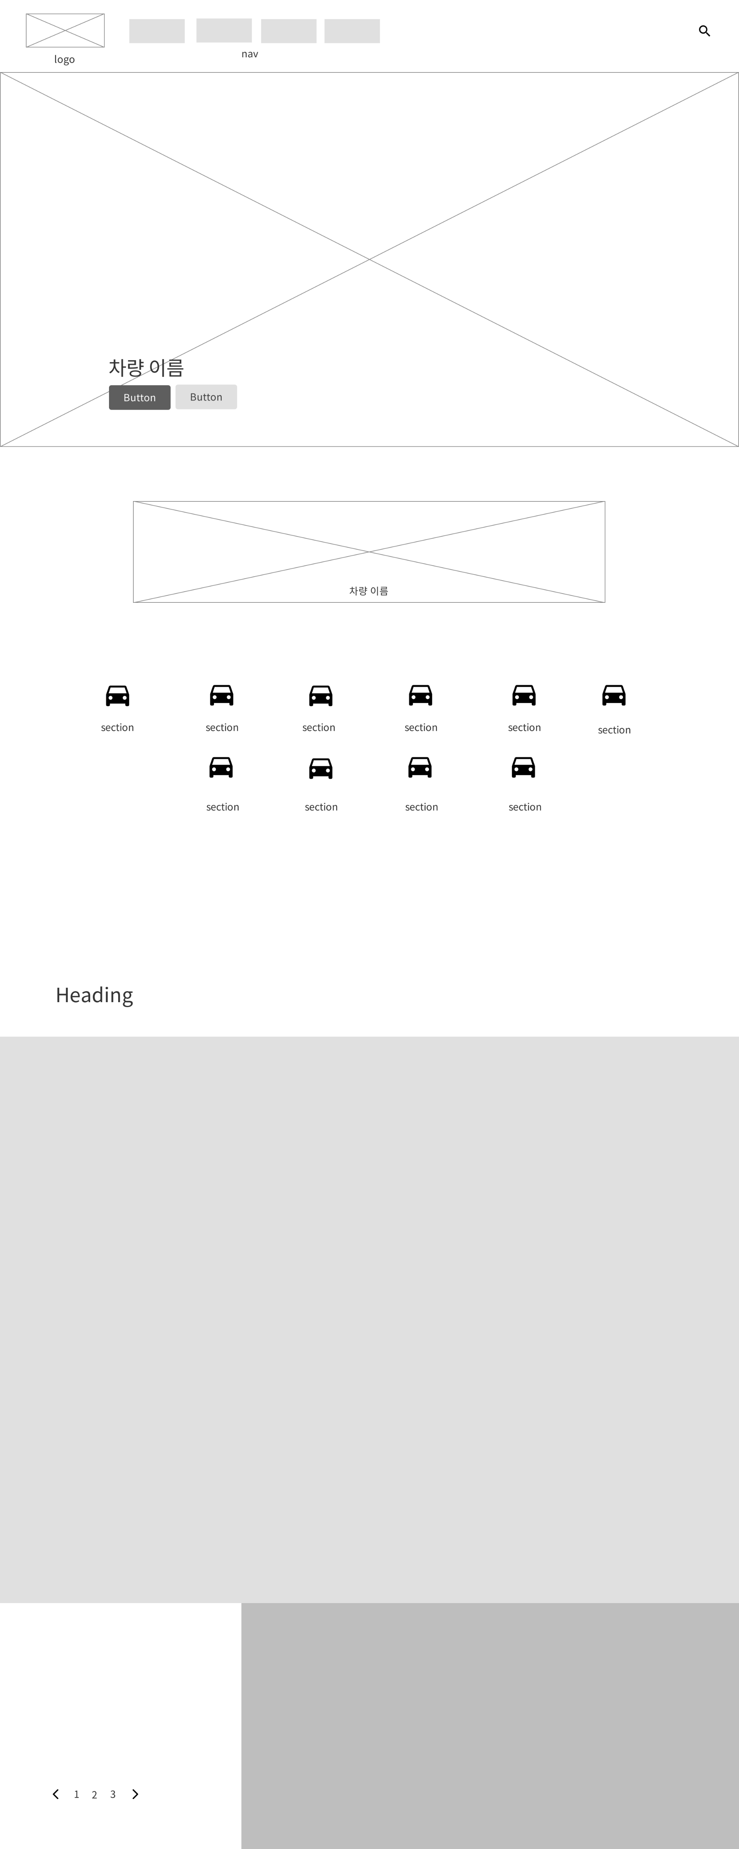
오븐 와이어프레임
2) 디테일 메뉴

Slide 21
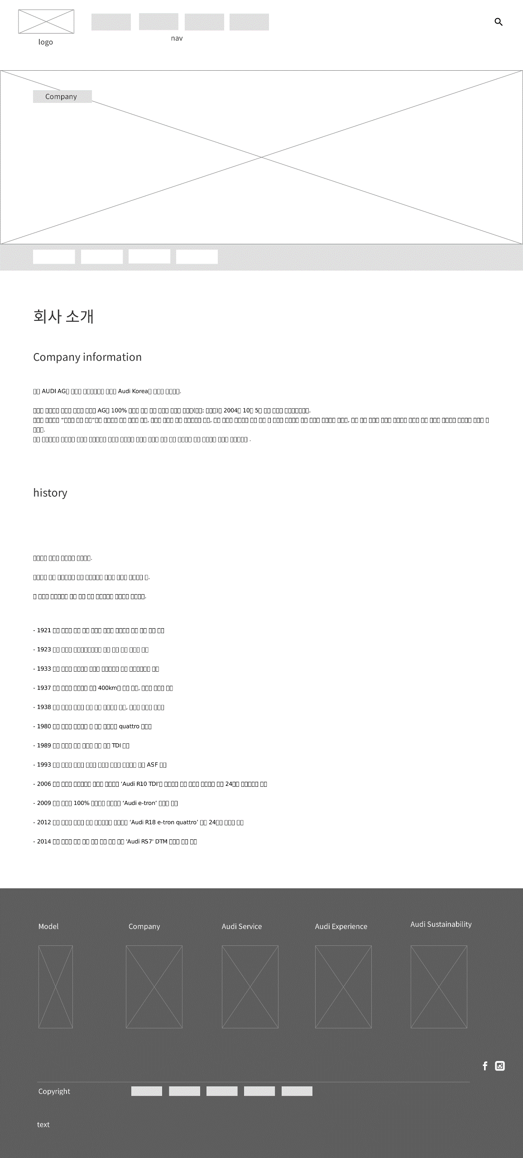
오븐 와이어프레임
3) 회사 소개

Slide 22

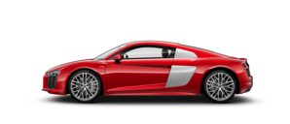
THANK YOU
감사합니다

